Slide 1

Barber Shop Management
PDS
14.06.2022

Slide 2
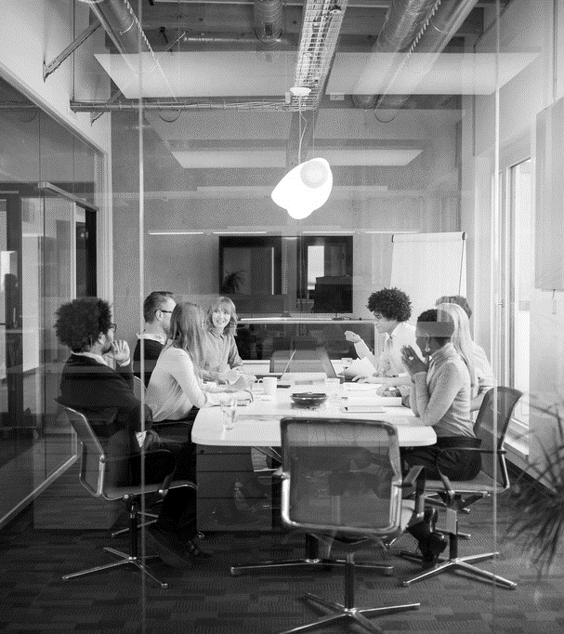
Agenda
EQUIPA
INTRODUÇÃO
ABORDAGEM
LINHA CRONOLÓGICA
FIRST LOOK
DEMONSTRAÇÃO
FECHO

Slide 3
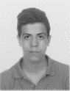
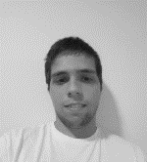
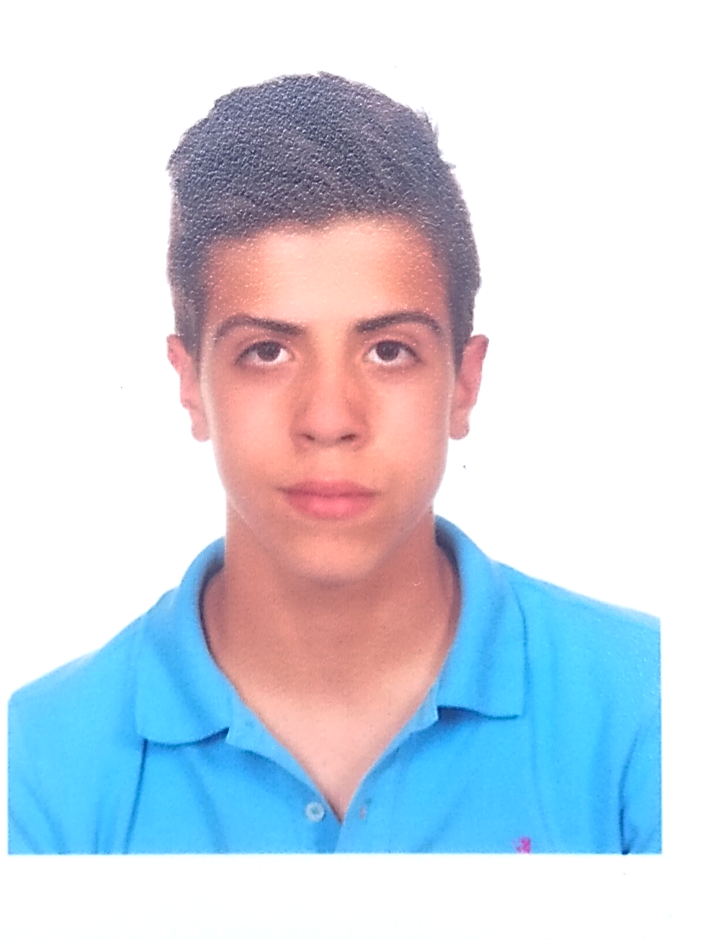
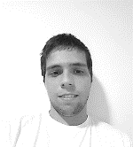
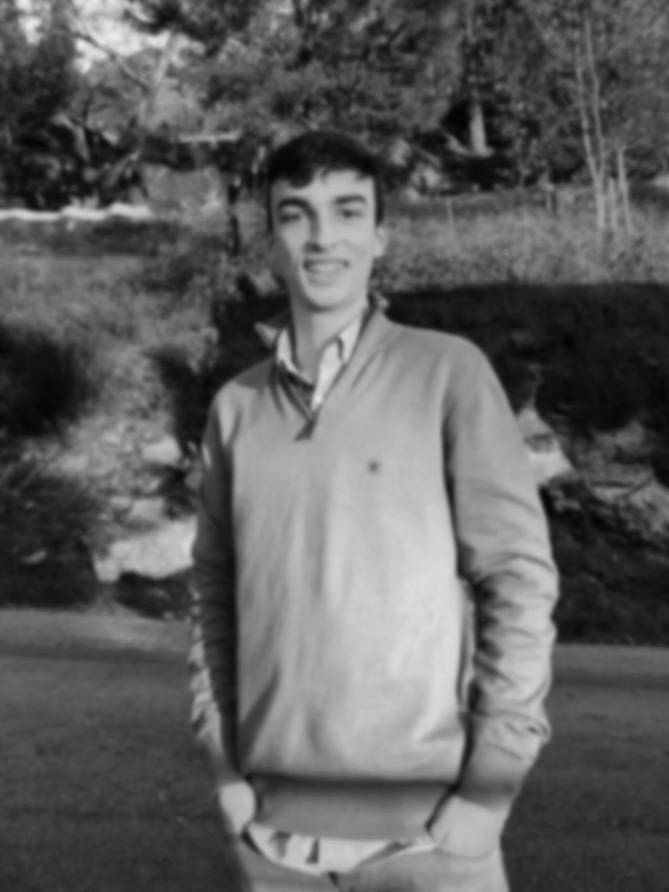
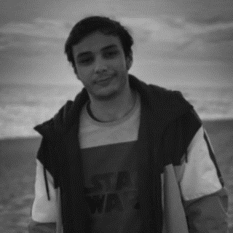
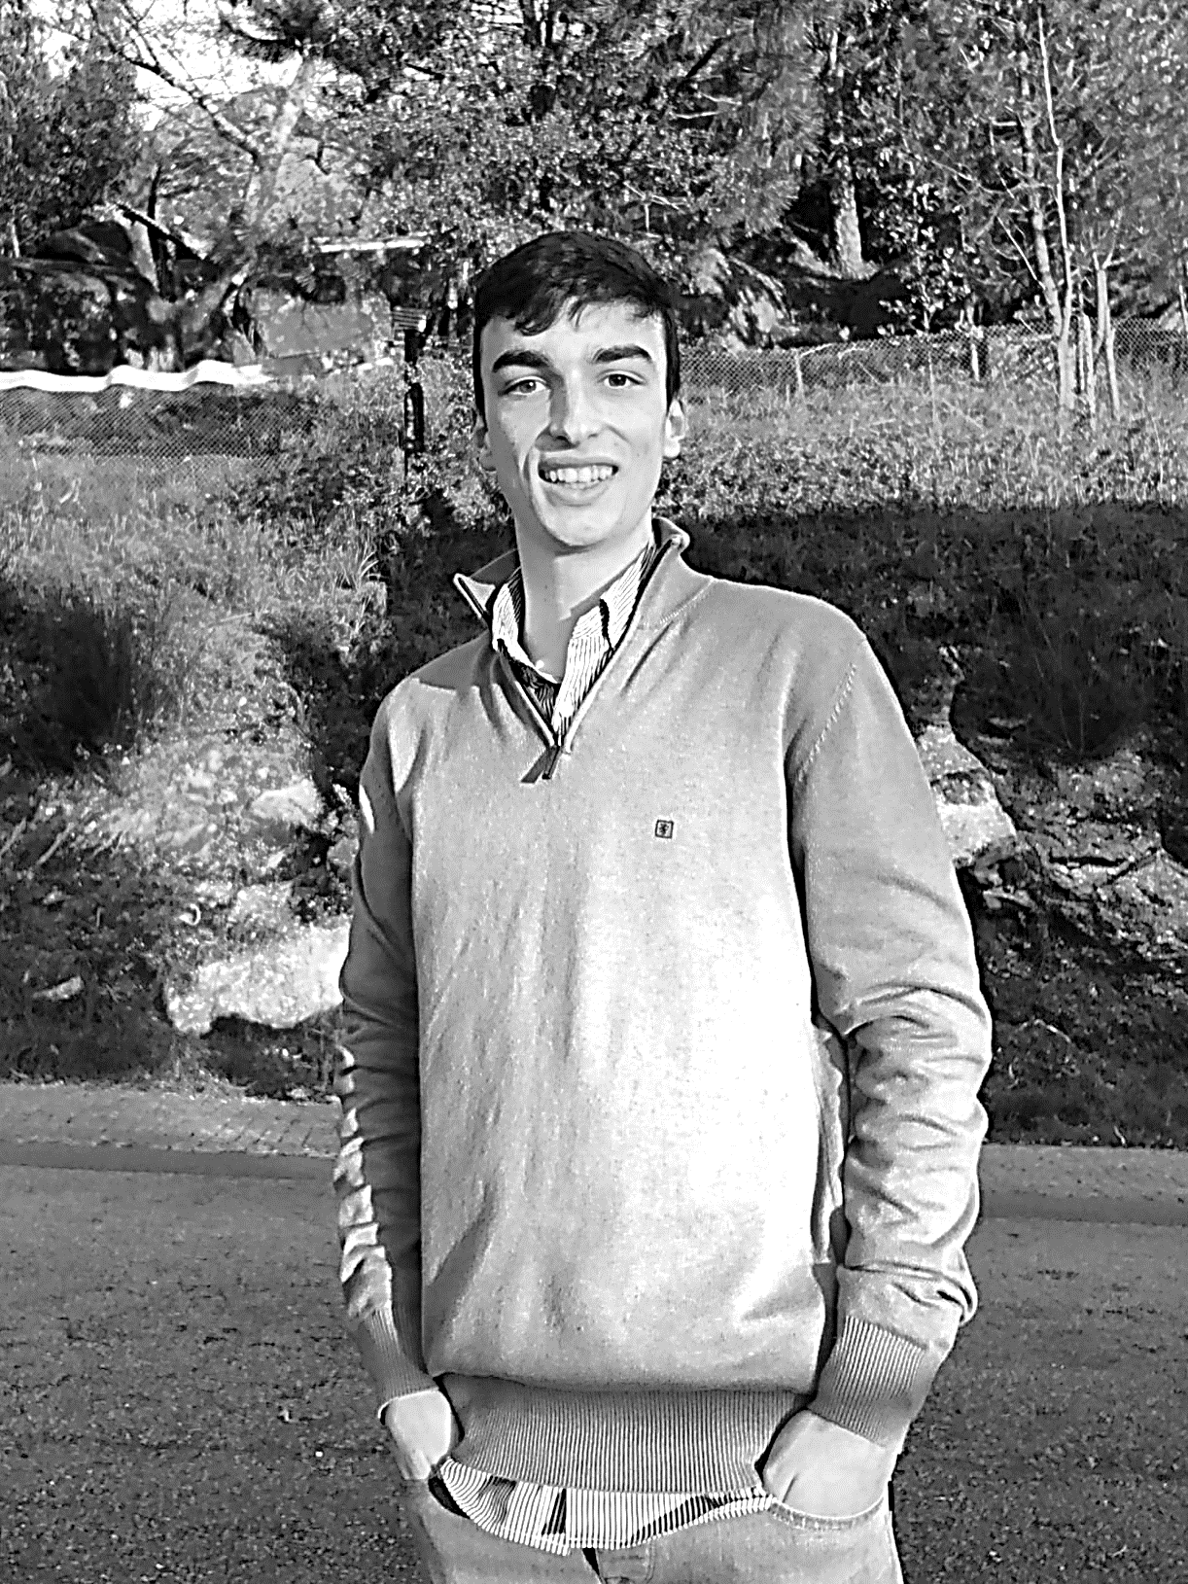
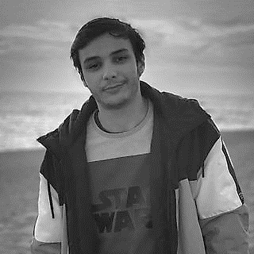
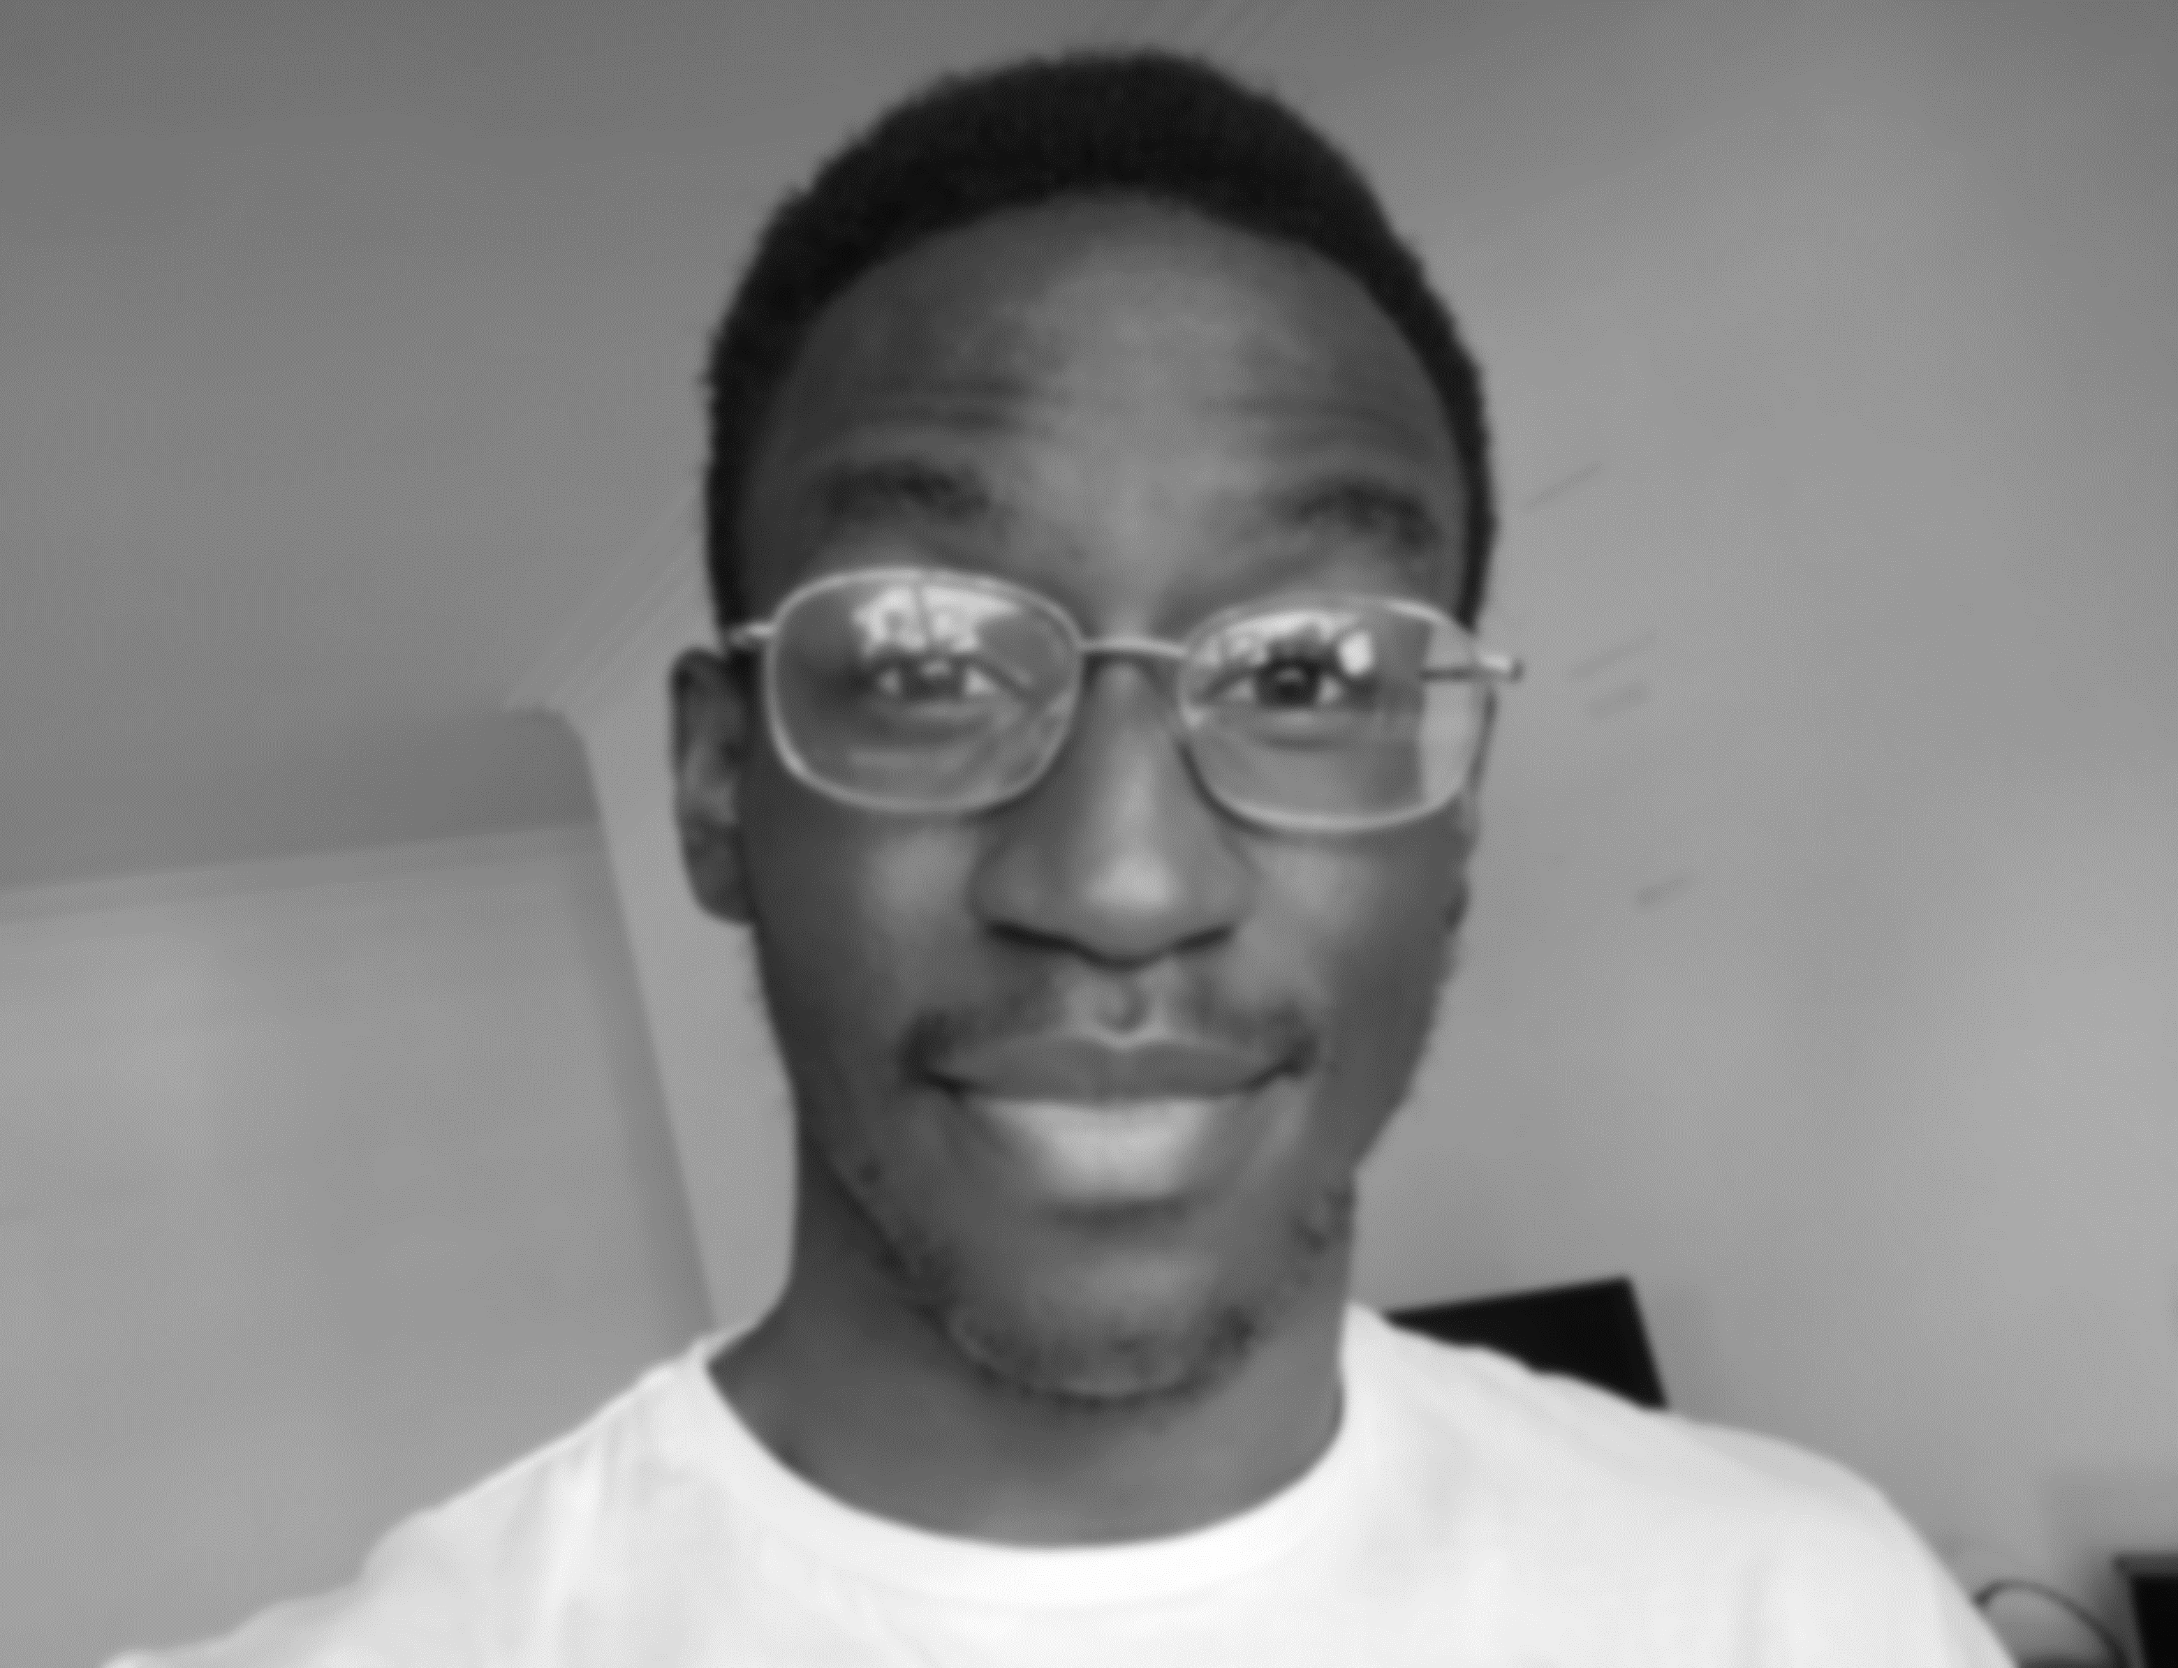
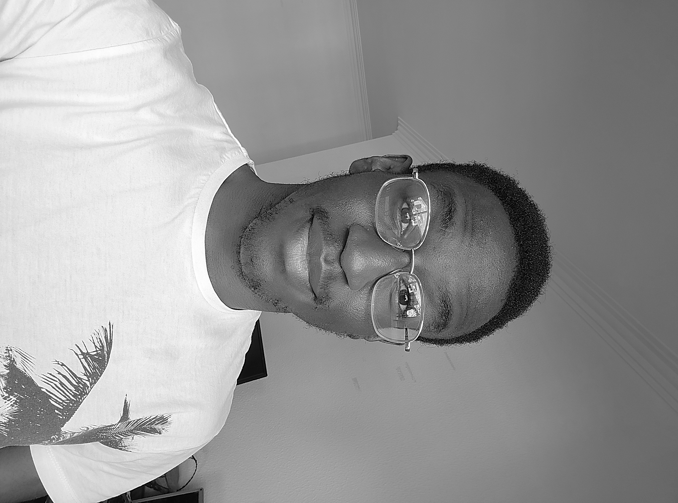
Conhecer a equipa
ANDRÉ FREITAS
Product owner
ANDRÉ TEIXEIRA
Scrum Master
IURI RODRIGUES
Developer
LUÍS SILVA
Developer
NÁRCIO SILVESTRE
Developer

Slide 4
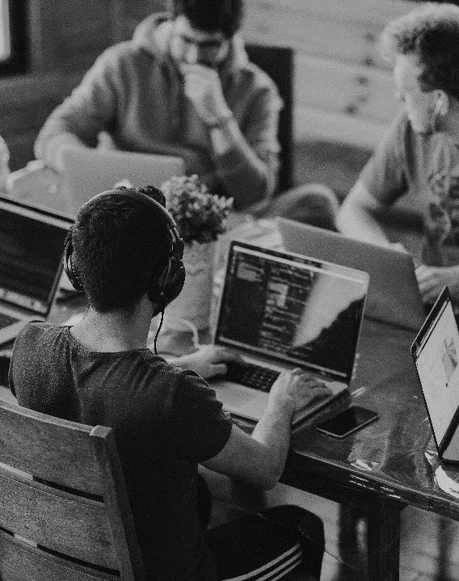
INTRODUÇÃO
CONTEXTUALIZAÇÃO
Dada a quarentena não foi possível durante um grande período do tempo fazer um cuidado especial do nosso cabelo.
Daí o nosso interesse sobre esta área, pois achamos que a sua apropriação face aos tempos recentes é bastante importante, dado que tanto tempo sem este cuidado, fez com que toda a gente agora corresse para este tipo de estabelecimentos.
Com isso resolvemos desenvolver uma aplicação que ajude a combater esta correria atual.

Slide 5
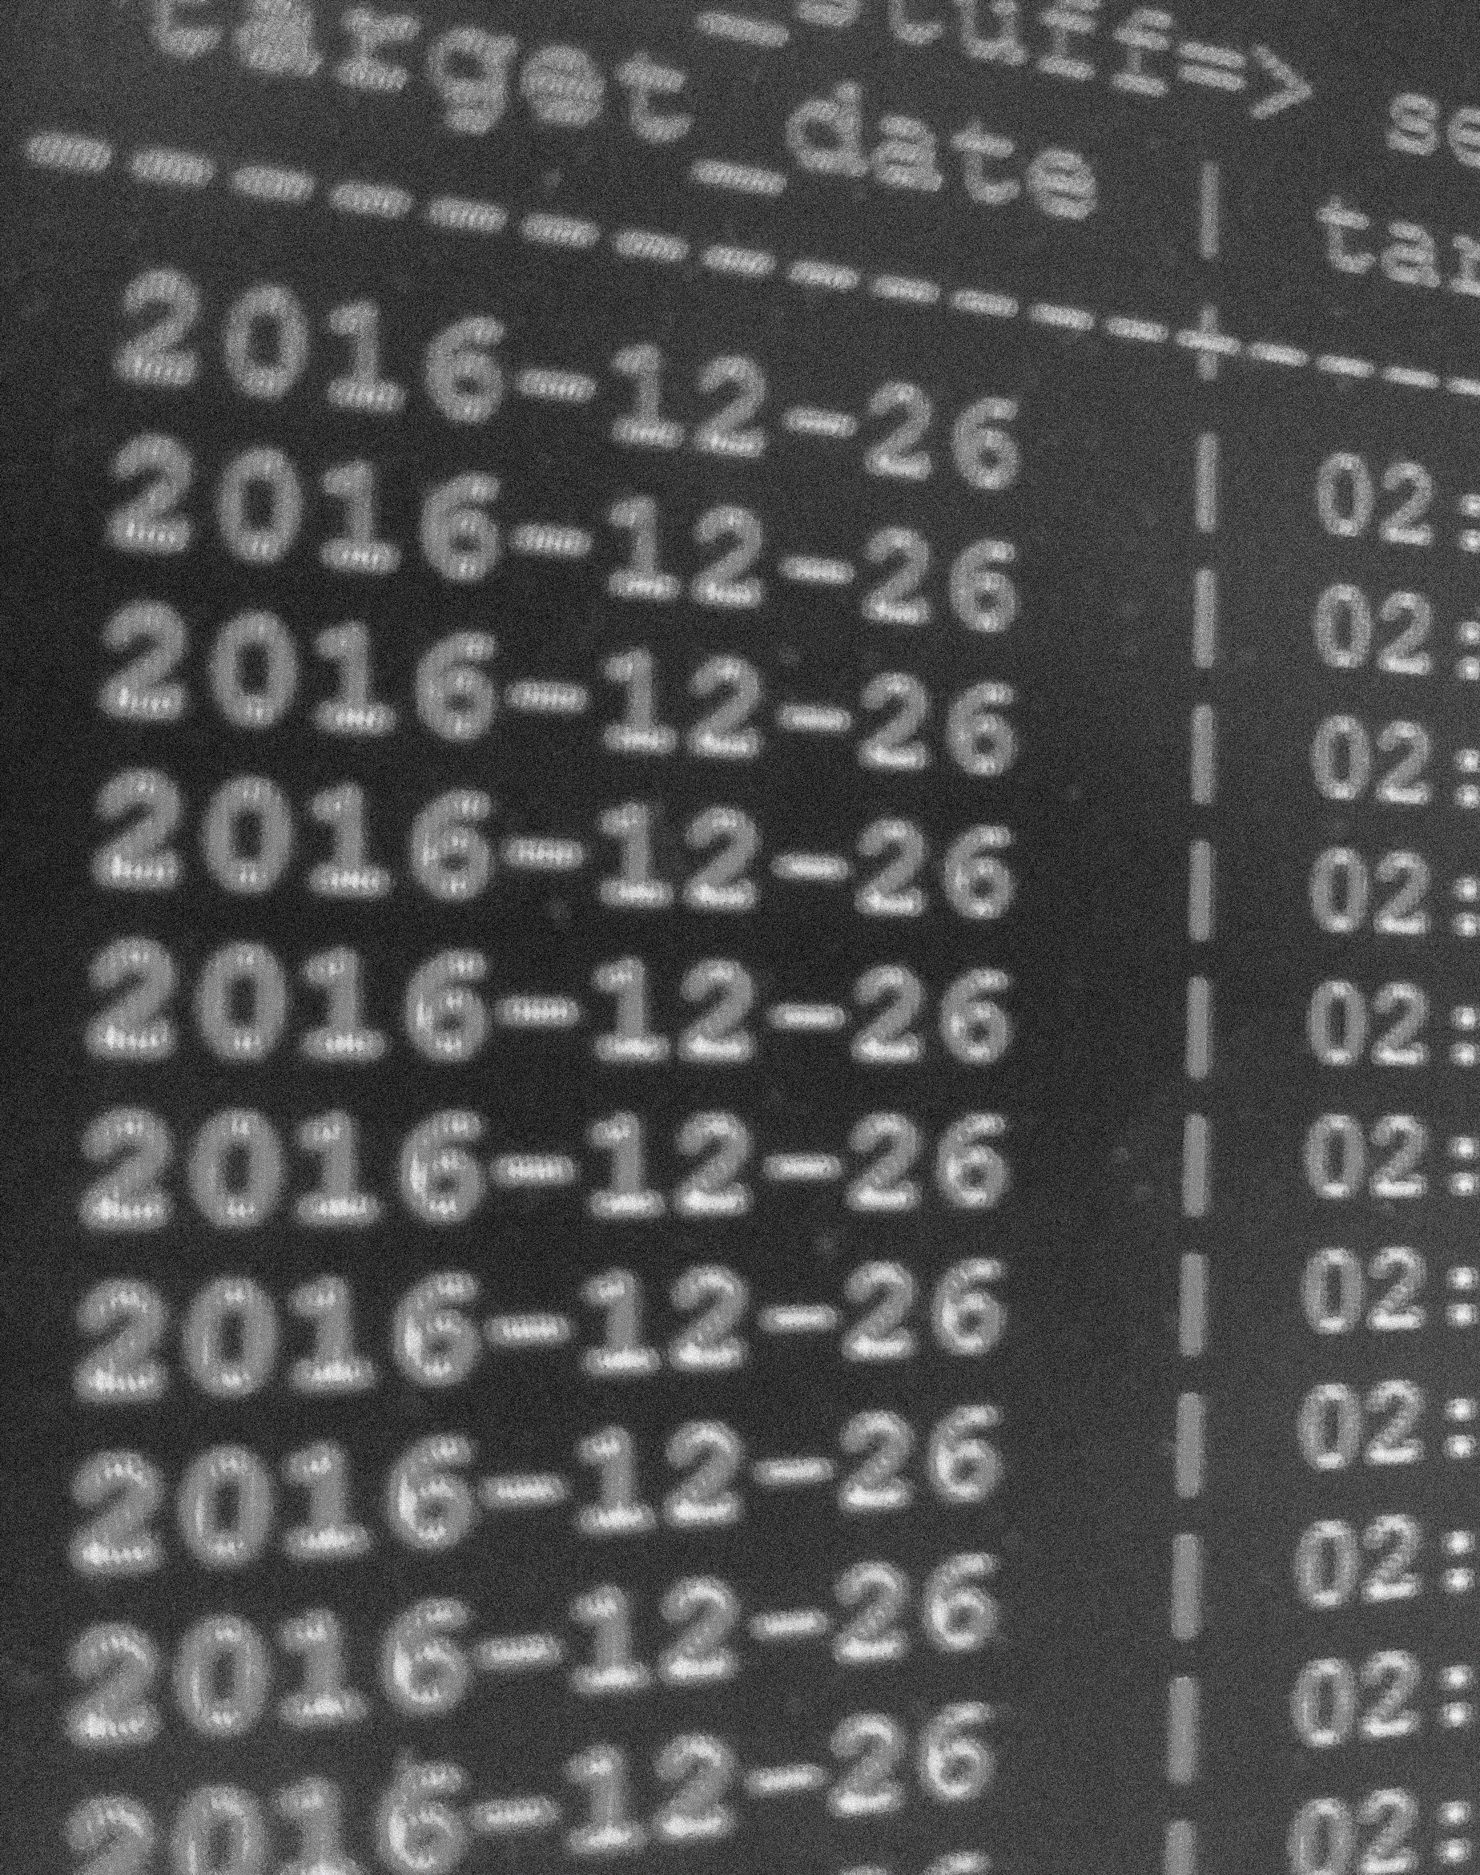
ABORDAGEM
BASE DE DADOS
Para podermos armazenar todas as informações e todos os dados necessários para o projeto, usufruímos de uma base de dados MySQL.

Slide 6




ABORDAGEM
BACKEND

Slide 7





ABORDAGEM
FRONTEND

Slide 8
linha cronológica
Análise de Requisitos |  |  | ALPHA |  |  | BETA |  |  | RTW
FEV |  | MAR | MAR | ABR | MAIO |  | MAIO |  | MAIO |  | JUN
PLANEAMENTO DE PROJETO Especificação dos requisitos funcionais do sistema, Mockups de todo o sistema e Backlog completo. |  |  | DESENVOLVIMENTO DE PROJETO Todos os requisitos funcionais especificados encontram-se implementados. |  |  | MELHORIA DE PROJETO Integração dos componentes, apresentar evidências de todos os testes realizados. |  |  | LANÇAMENTO DE PRODUTO Versão final, testada e pronta a entrar em produção e preparação do material promocional .

Slide 9
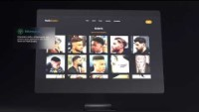
FIRST LOOK

Slide 10
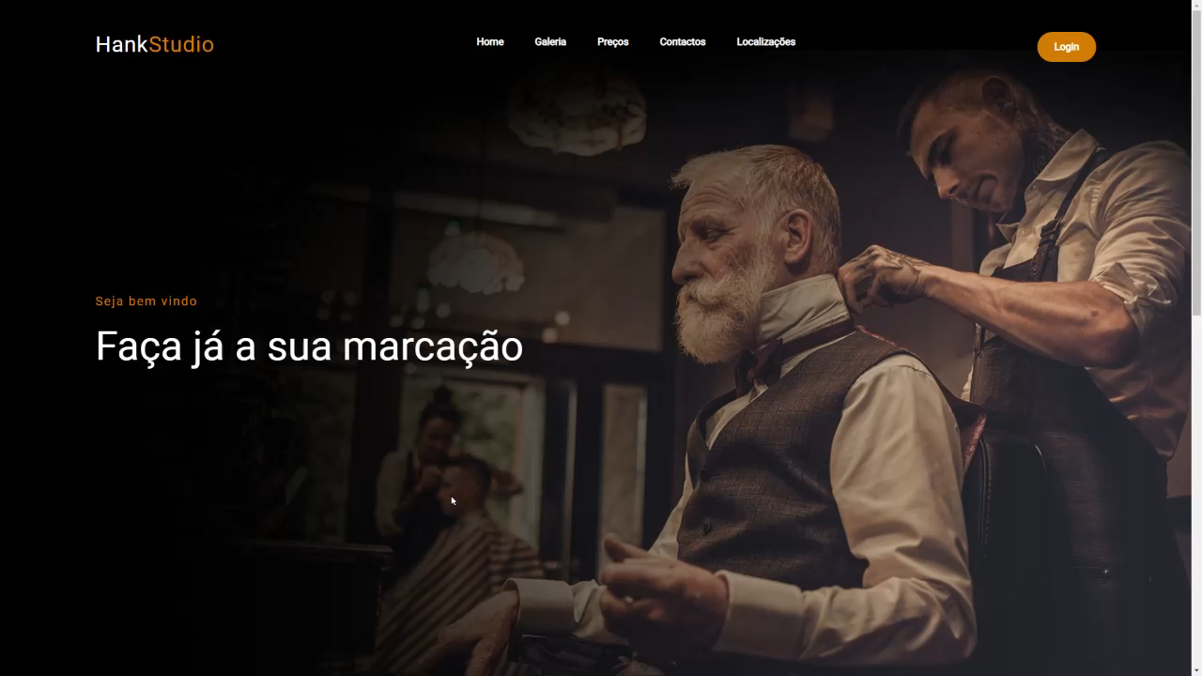
DEMONSTRAÇÃO

Slide 11
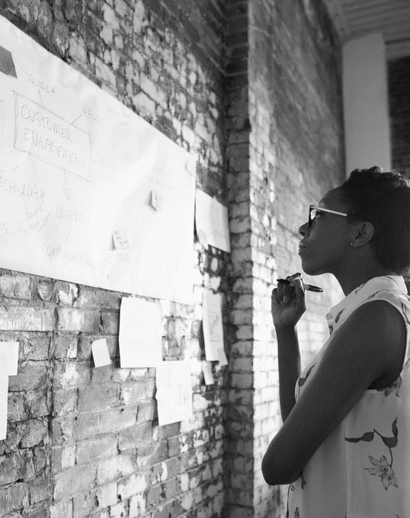
RESUMO
FINANÇAS RAZOÁVEIS
Ao longo do projeto os recursos gastos foram os pretendidos
TRABALHAMOS BEM
Concluímos o projeto no tempo destinado
RESPONDEMOS ÀS NECESSIDADES DOS NOSSOS CLIENTES
Aumentámos a satisfação dos clientes de 40% para 70%

Slide 12



OBRIGADO
Hank Studio
IPCA
hankstudios@gmail.com
WWW.HANKSTUDIO.COM

